Slide 1
Obecná Psychologie I
vědomí + řeč

Slide 2
Vědomí
vztah mezi pojmy “vědomí” a “pozornost”
funkce: a) adaptace na aktuální situaci (situation awarness)
b) propojení minulosti s přítomností
c) plán činností (minulost - přítomnost -> budoucnost]

Slide 3
Předvědomí
“předvědomá úroveň vědomé pozornosti”
Priming - “povztbuzení/podnícení/přednastavení”
jak na vědomé úrovni (např. global/local bias and face recognition experiment)
tak na před-vědomé úrovni (expozice podnětů +- 50 ms)

Slide 4
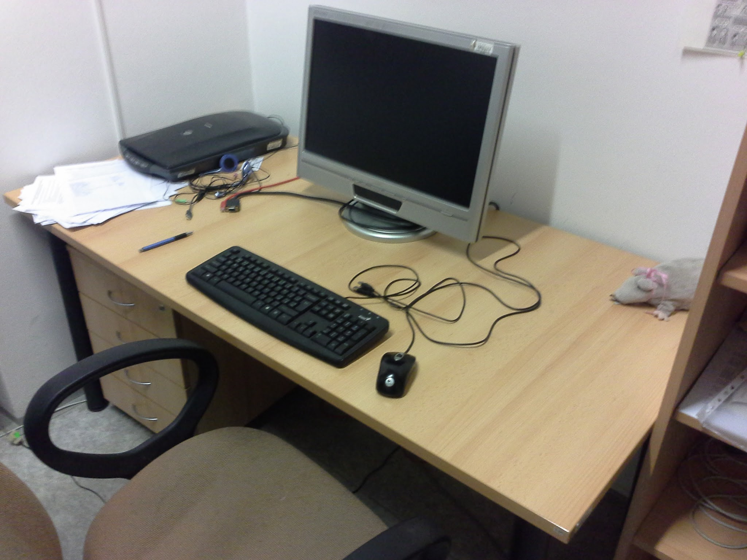

Slide 5
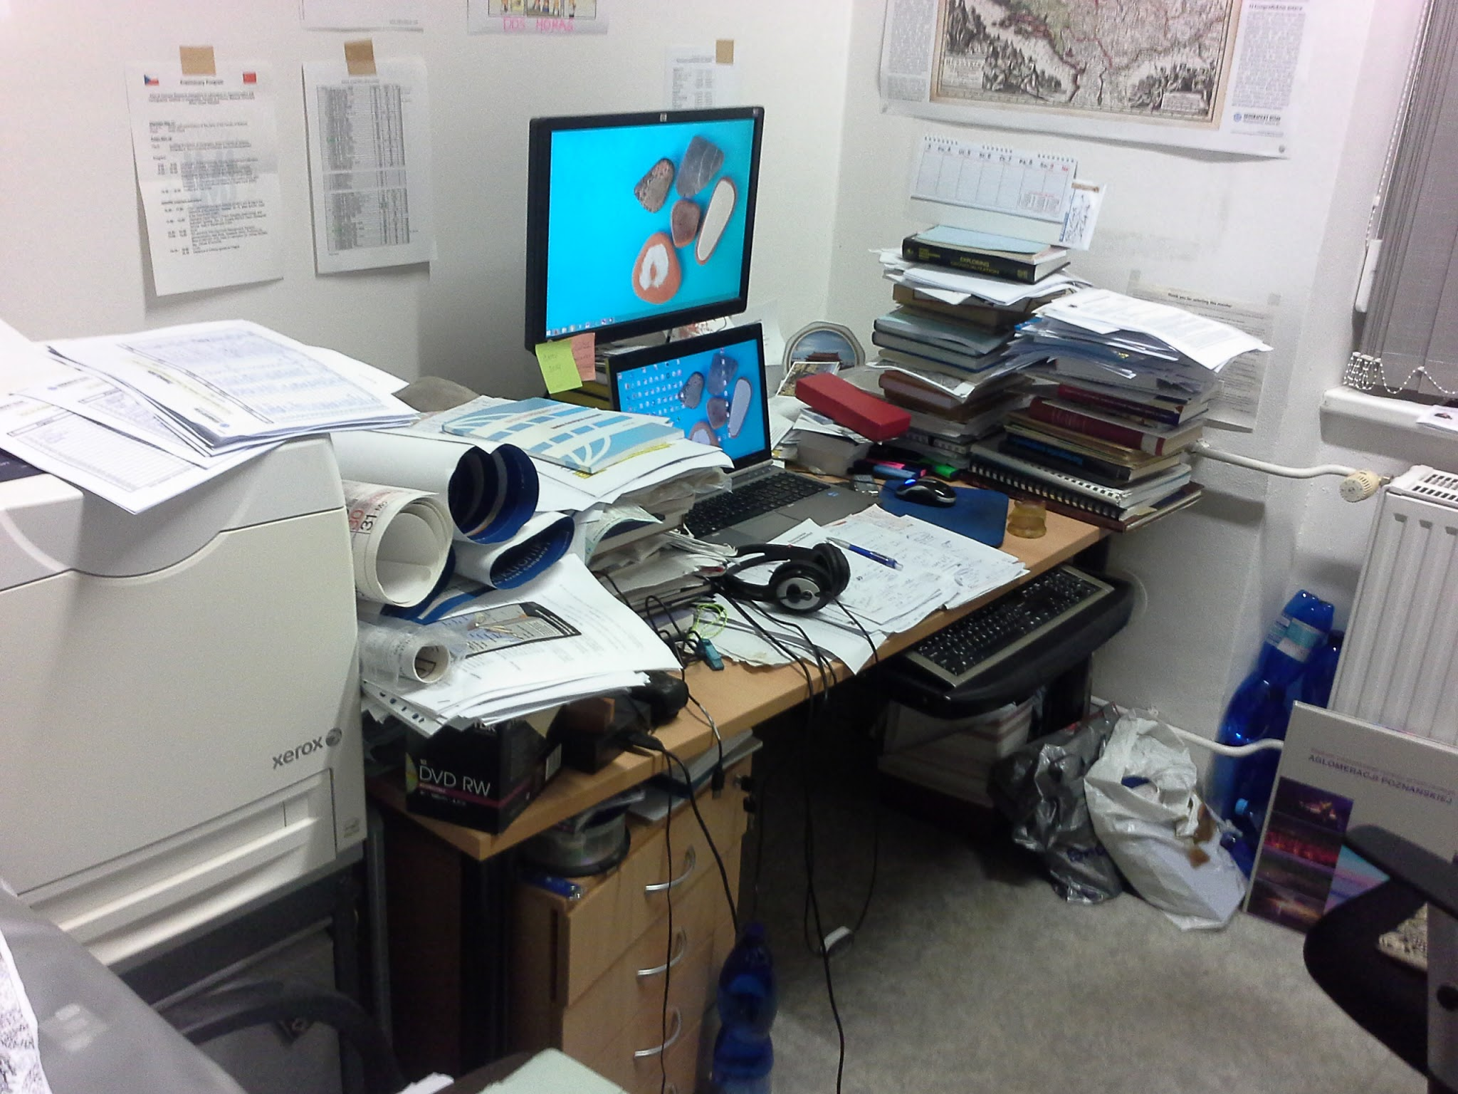

Slide 6
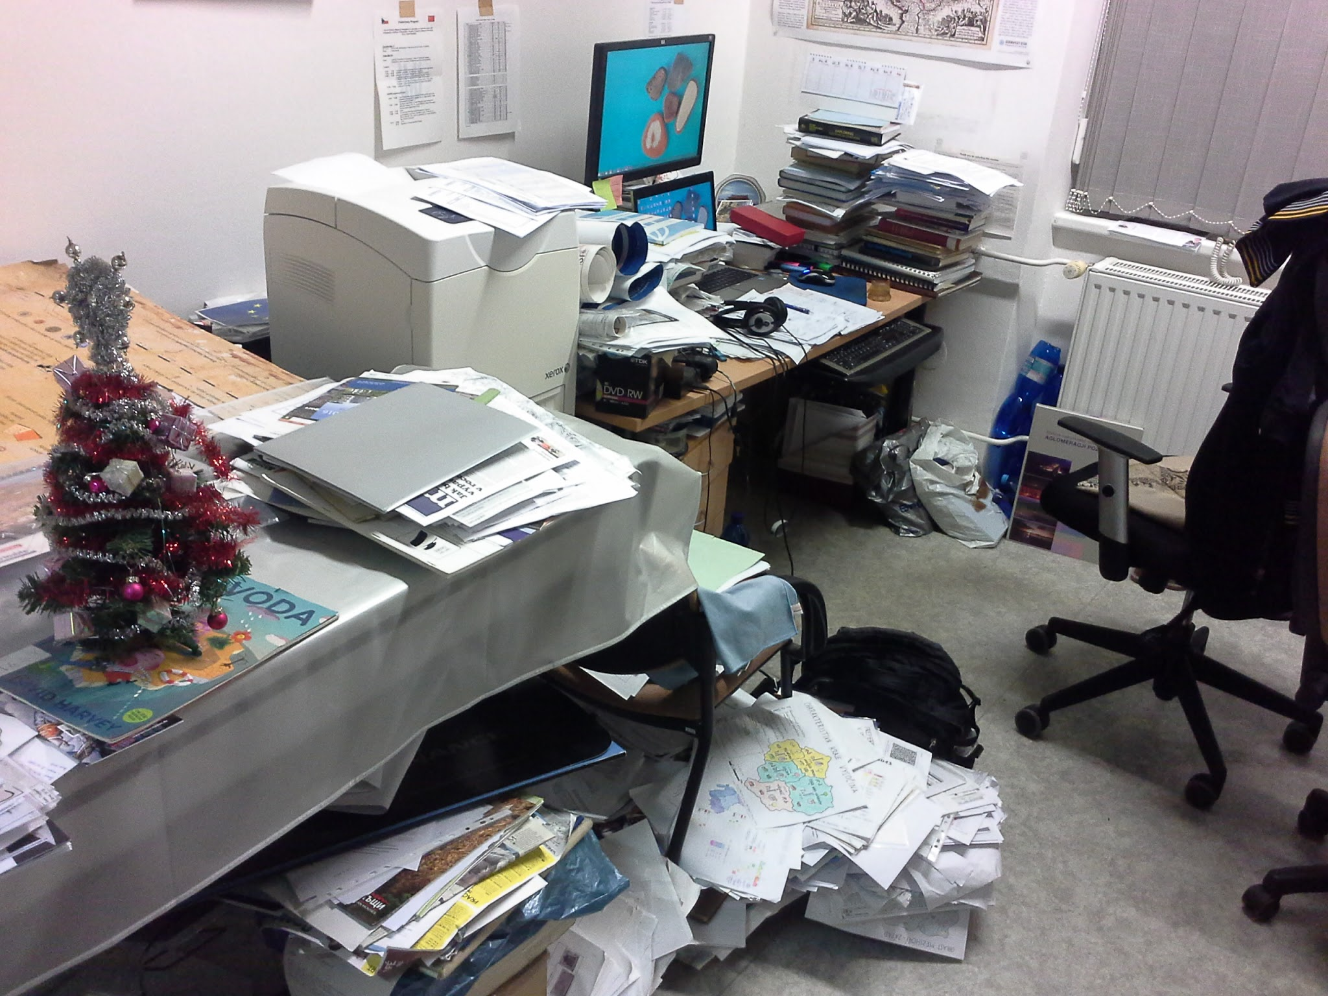

Slide 7
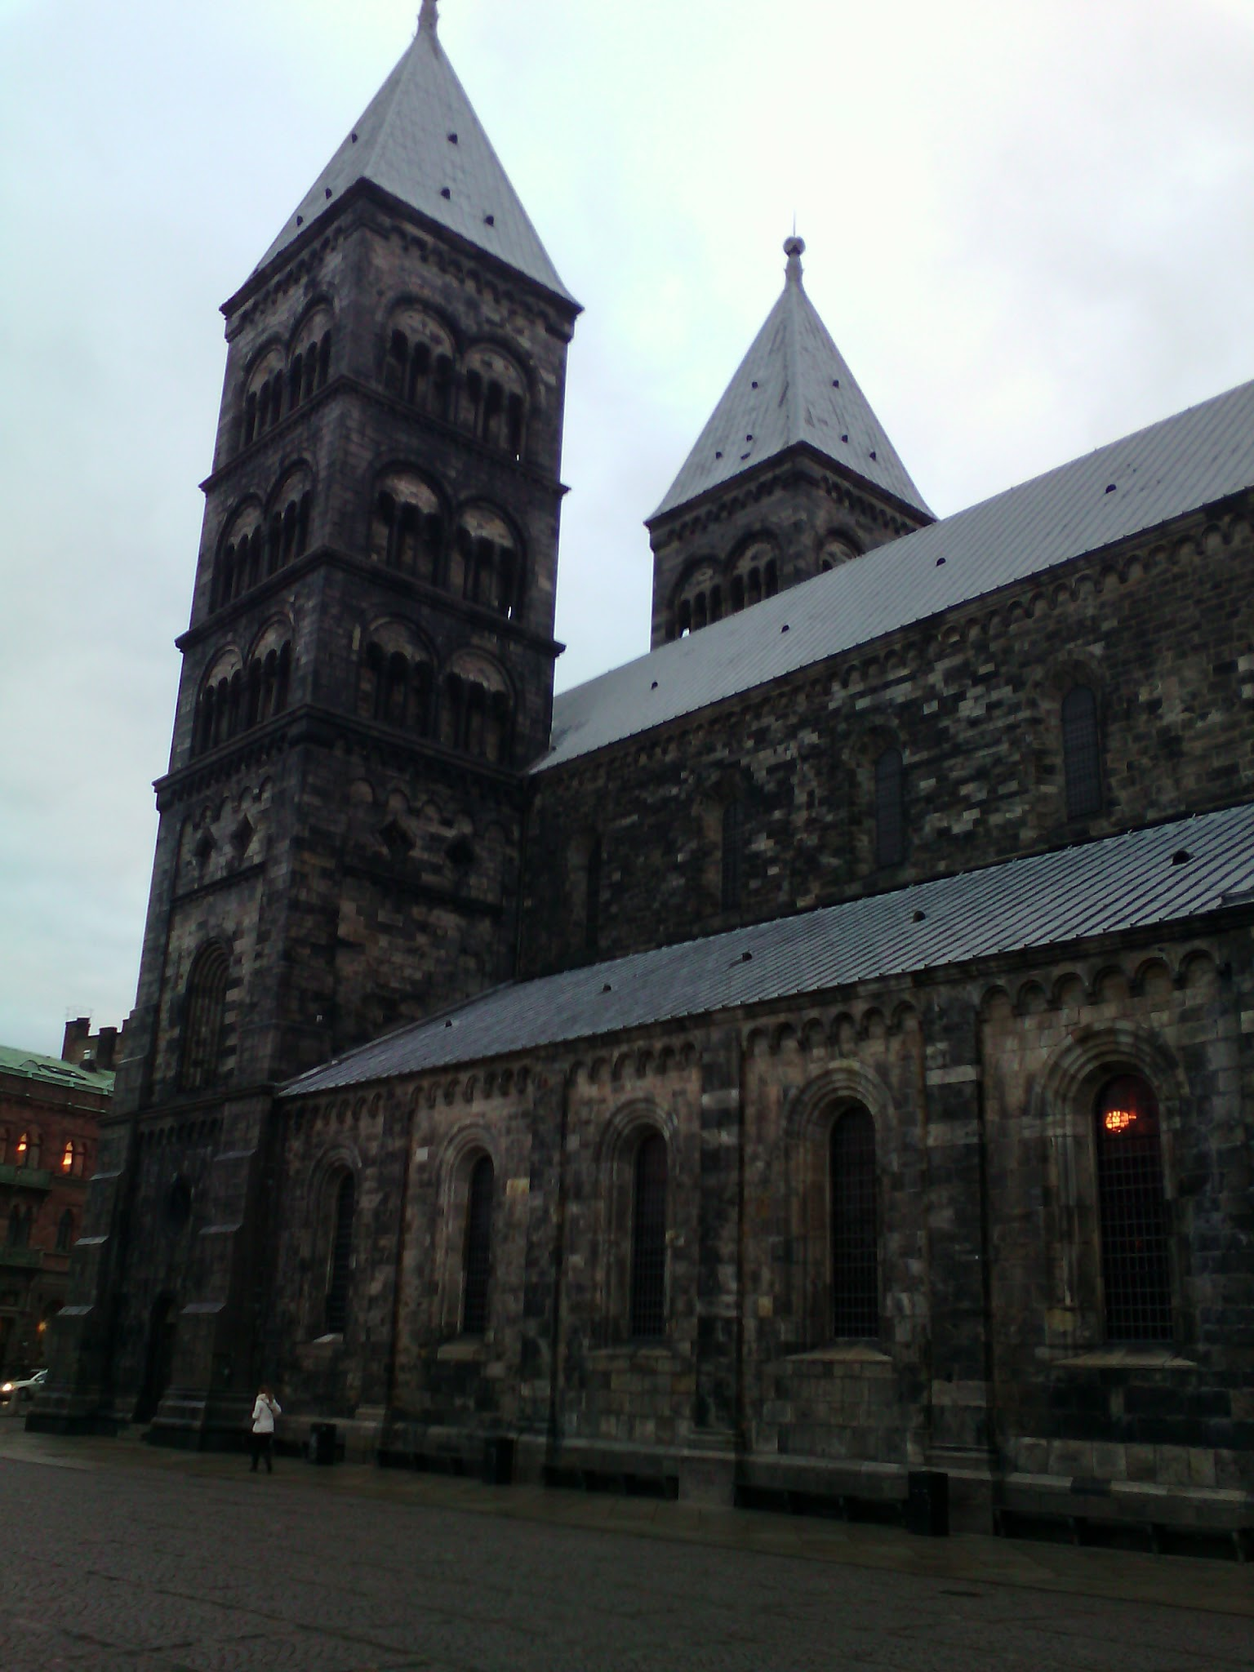

Slide 8
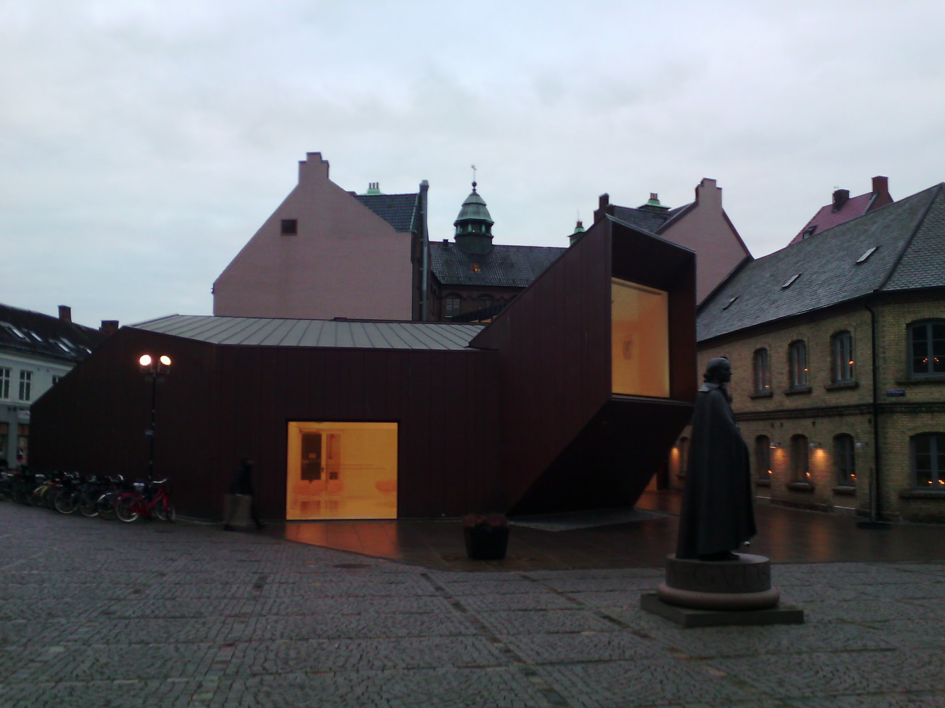

Slide 10
Priming - experiment 1 (Marcel, 1983; Sternberg)
obličej
OKO
klasifikace >>> orgán těla
síť
klasifikace >>> rybářské náčiní
předvědomí
vědomí
obličej
OKO
klasifikace >>> orgán těla
síť
klasifikace >>> rybářské náčiní

Slide 11
Priming - experiment 2 (Weiskrantz, 1994; Sternberg)
“BLINDSIGHT”
vnímání ve slepé části zorného pole
pacienti nerozpoznají objekt, ale
odhadují směr/polohu objektů
uzpůsobují úchop ruky

Slide 12
Kontrolované (řízené) vs. automatické procesy
Automatické procesy
bez nutné vědomé kontroly
paralelní průběh
možnost narušení “uvědoměním”
Kontrolované
vědomá kontrola
sériový průběh
vysoký “cognitive load”; ubírá kapacitu pozornosti resp. pracovní paměťi
proces “automatizace”; na základě jakého mechanismu?
Příklady: letectví, paragliding, řízení auta
Chyby vs. přehmaty

Slide 13
Habituace
přivykání
bez vědomé kontroly (většinou)
habituace vs. senzorická adaptace
opak dishabituace
spontánní
vědomá
výzkum habituace
Arousal - nabuzení resp. míra fyziologické excitace
měření pomocí fyziologických (puls) či neurofyziologikcých proměnných (EEG)

Slide 14
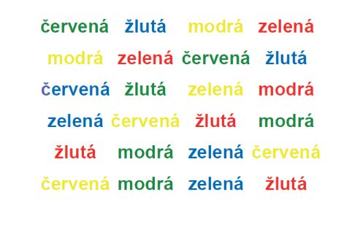
Stroopův (efekt) fenomén
zkoumání výběrové pozornosti
tři subtesty - barva, slovo, konflikt význam slova a barvy
inhibice automatizovaných procesů
aktivace mentální dráhy (konflikt pojmenováí slova vs. barvy)

Slide 15
Formy reprezentací
Eysenck a Keane (2005)
...reprezentací rozumíme jakýkoliv záznam, znak nebo množinu symbolů, které nám zpětně zpřítomňují nějakou věc. Reprezentace dělíme na externí či interní (mentální), či dle formy symbolického kódování na propoziční nebo analogové.

Slide 16
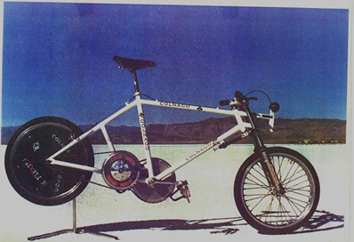
Originální obrázek kola, na kterém bylo dosaženo rychlosti 268,831 km/h; Fred Rompelberg http://www.fredrompelberg.com/en/html/algemeen/fredrompelberg/record.asp

Slide 17
Propoziční reprezentace jevu
1. Poloměr předního kolečka je x.
2. Přední kolečko je primárním řetězem spojeno s druhým kolečkem, které má poloměrt 1/4 x.
3. Druhé kolečko sdílí stejnou středovou osu s třetím kolečkem a jsou napevno spojeny, takže frekvence otáček je vždy u obou koleček stejná.
4. Třetí kolečko má poloměr třikrát větší, než druhé kolečko.
5. Třetí kolečko je spojeno sekundárním řetězem se čtvrtým kolečkem.
6. Čtvrté kolečko má poloviční poloměr třetího kolečka.
7. Čtvrté kolečko je umístěno na ose zadního kola a je s ním napevno spojeno.

Slide 18
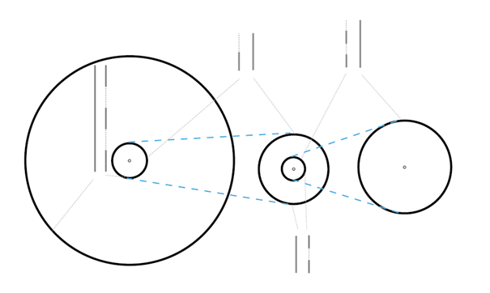
Analogová reprezentace jevu

Slide 19
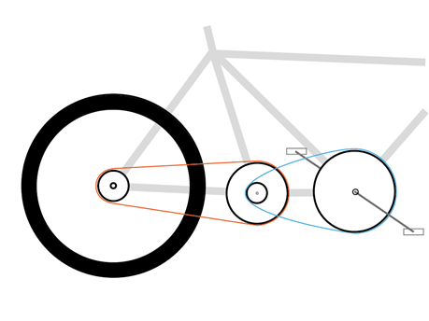

Slide 20
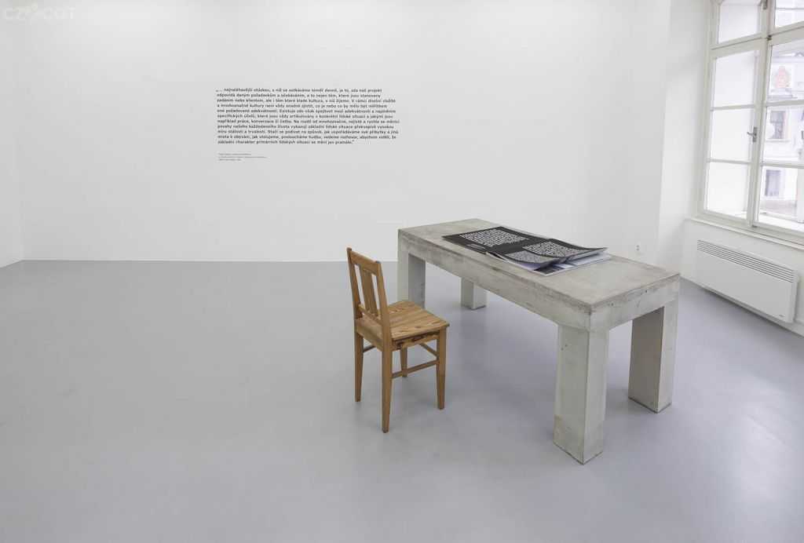
Propozice: entity a relace
“Kniha je na stole.”

Slide 21
Propozice: objekty a relace
Objektový pojem (object concept) “pes”
atributy “psa” čtyři nohy, uši...
Relační pojem (relational concept) “hladit”

Slide 22
Propozice: predikátový kalkul
predikátový kalkul:
predikáty (relace) “vážou” argumenty (entity)
predikát I. řádu: být na něčem (kniha, stůl)
predikát II. řádu (spojení dvou propozic):
být příčinou [praštit(Dana, Vítek, klacek), mít bouli (Vítek)]

Slide 23
KATEGORIZACE
úspornost -> třídy jevů
informativnost
smysluplnnost (koherence)
Objekt
Pojem
sdílený seznam znaků: denotát
individuální reprezentace: konotát
Kategorizace
hierarchizace

Slide 24
KATEGORIZACE
úspornost -> třídy jevů
Objekt
Pojem
sdílený seznam znaků: denotát
individuální reprezentace: konotát
Kategorizace
hierarchizace

Slide 25
neStabilita pojmů
ŽÁBA
izolovaně (v tůňce)
v kontextu (restaurace)

Slide 26
Teorie pojmů
Teorie definujících atributů (sémenatických rysů)
nutné a dostačující atributy
intenze - “starý mládenec(muž, svobodný, dospělý)”
extenze - množina všech zástupců (papež <-> J. Foglar <-> strýček Franta)
Teorie prototypů
soubor charakteristických atributů
různá míra důležitosti
Teorie exemplářů
v paměti uložené “konkrétní” objekty resp. zástupci
nikoliv soubor abstraktních atributů
...Teorie pojmů založené na explanaci
existující implicitní vysvětlující teorie - Jak má vypadat “správný” “vodní tvor”?
kombinace vlastností prostředí, biologické struktury a způsobu pohybu
stůl je objekt, ke kterému si sedneme a dáme si na něj nohy

